Slide 1

INFN Cloud – Getting started
Entry point: https://www.cloud.infn.it/
  «Join us» per iniziare a usare la cloud oppure «Read more» per approfondire
«Join us» → Guida «Getting started», da leggere attentamente
In particolare i prerequisiti sono:
  Identità digitale di livello LoA2
  corso di sicurezza
  Disciplinare INFN e norme per il trattamento dei dati
Normalmente i nostri utenti possiedono già un account e pertanto rispondono già a tutti i suddetti requisiti

Slide 2
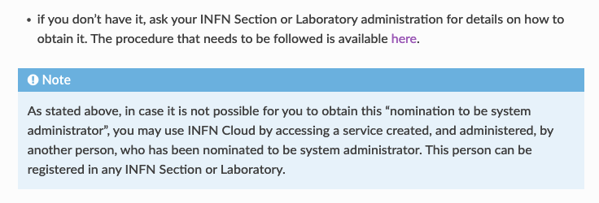
INFN Cloud – Getting started
Nomina di amministratore: necessaria se si vogliono istanziare macchine/servizi sulla cloud INFN
Non è necessaria se si utilizzano i servizi della cloud istanziati da altri colleghi che, invece, sono stati nominati amministratori

Slide 3
INFN Cloud – Getting started
Nomina di amministratore, operativamente:
  L’utente scarica il modulo indicato nella guida:
    https://baltig.infn.it/infn-cloud/policies_and_procedures/-/blob/master/DesignazioneAmministratore_latest.docx
  Lo compila e sottoscrive secondo le indicazioni fornite nelle istruzioni
    Ambito «INFN-CLOUD» (quale utente amministratore)
  Lo consegna in direzione (a Leonardo Moccia) per la firma da parte del Direttore
  Il modulo finale in PDF firmato dal direttore viene caricato dalla direzione su Alfresco nella cartella apposita https://docs.infn.it/share/page/site/amministratori-di-sistema-infn-cloud
Queste istruzioni saranno anche riportate, nei prossimi giorni, nella pagina «Organizzazione» → «Calcolo e reti» del portale di sezione, oltre che circolate sulla mailing list utenti-ba

